Slide 1

有問題，要問誰？
找不到要問誰
對方在忙
不好意思 …
問 AI 呀
Notes:
如果沒有導入，強調現況的痛點
埋下如何突破的伏筆

Slide 2
GenAI 鴻溝 ~ 一本正經胡說八道
(MIT 報告 . 2025年商業 AI 現況 )
95%
投資零報酬
90%
更信任人類同事
高達 300 億至 400 億美元，只能展示 …
(https://www.bnext.com.tw/article/84234/mit-genai)
Notes:
如果沒有導入，強調現況的痛點
埋下如何突破的伏筆

Slide 3




隱性經驗危機 + AI 幻覺
人的經驗
以前
現在
頂多找不到
AI 會很有自信的「亂掰」
人工智慧
< 5%
GenAI 鴻溝
RAG +AI 生成
知識庫
(過時、不完整、重複、不一致 … )
Notes:
如果沒有導入，強調現況的痛點
埋下如何突破的伏筆

Slide 4

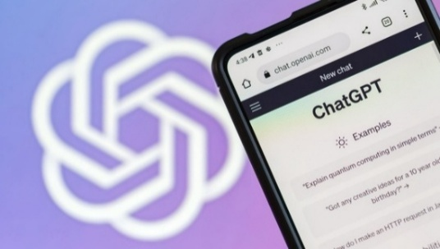
Internet 即使是 100 分的資訊 …
Internet
Google 查的、ChatGPT 說的
不一定是
內部的做法
新人，無法判斷
(正確與否)
AI 大概就只是一個陪你天南地北聊天 (Chat) 的「博士」而已。
而且還會「一本正經、胡說八道」
Notes:
如果沒有導入，強調現況的痛點
埋下如何突破的伏筆

Slide 5
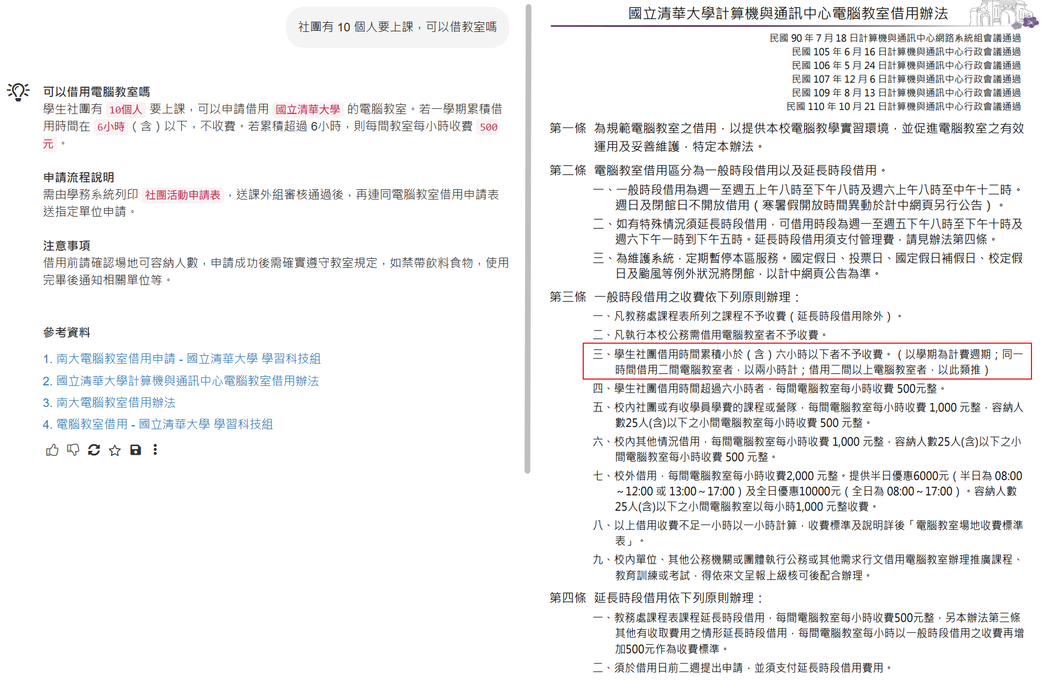
AI 看起來很厲害！

Slide 6
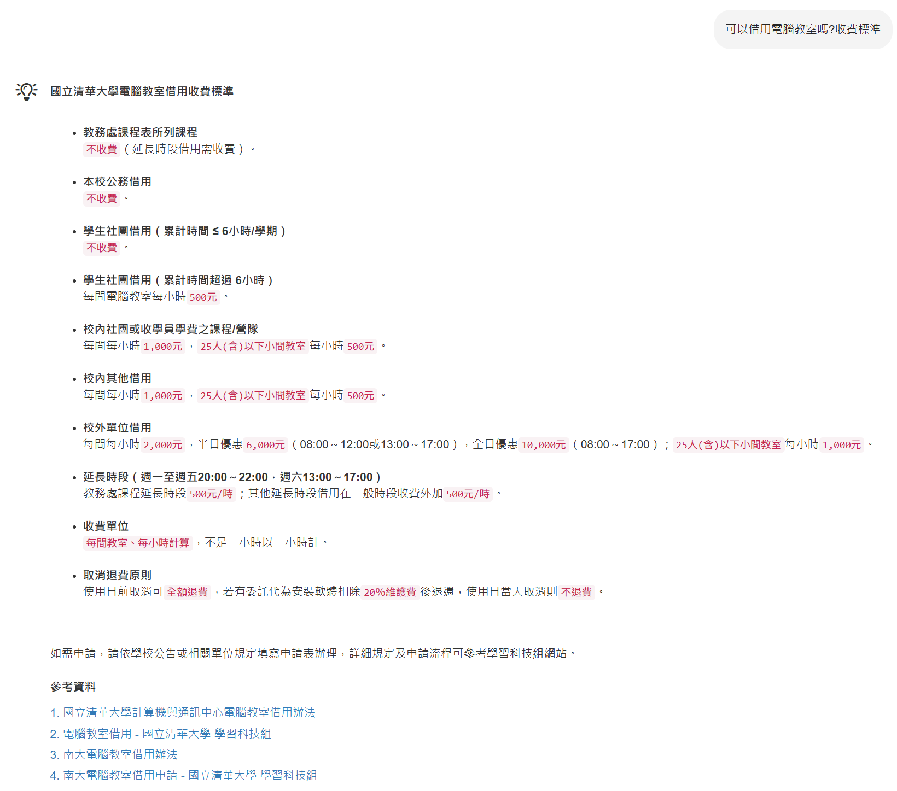
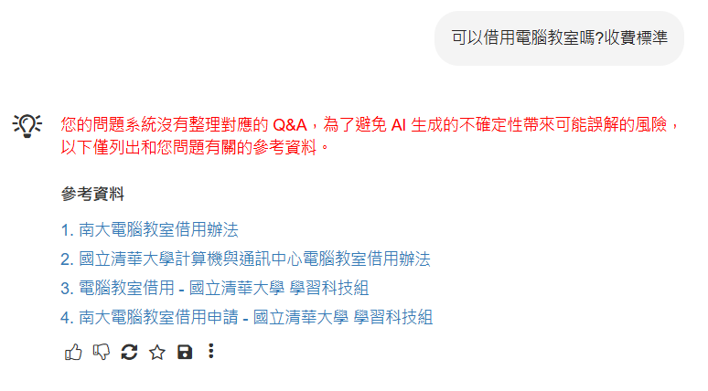
多份文件，有風險！
Google麻煩大了？
德法院判AI摘要內容不實要扛責 恐衝擊AI產業

Slide 7
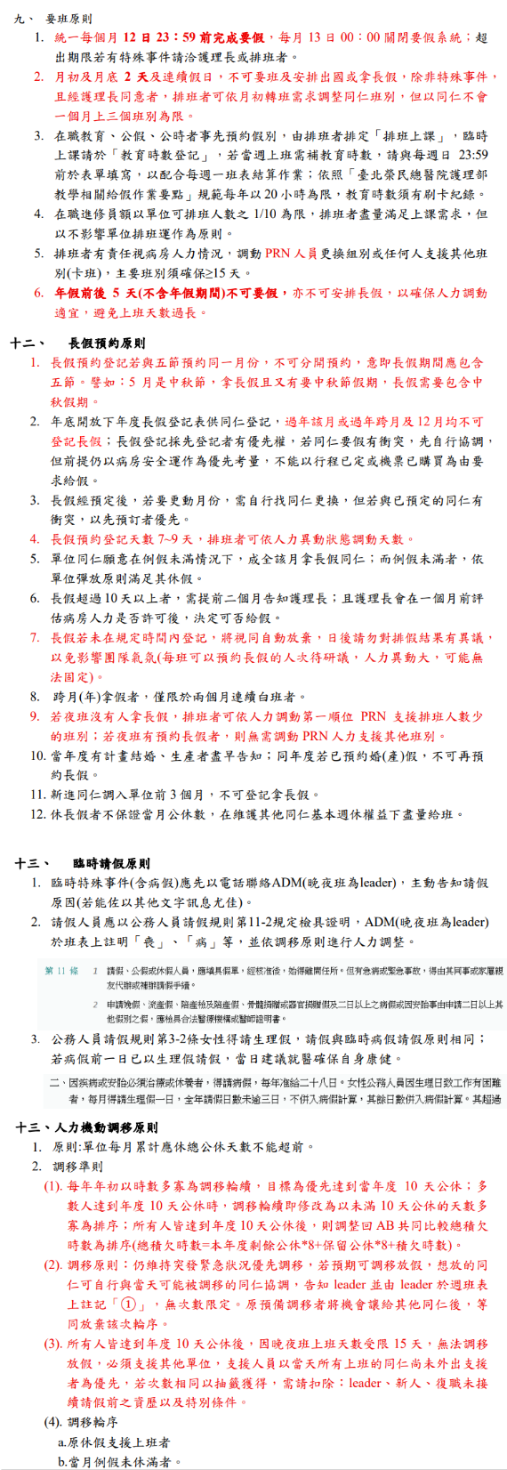
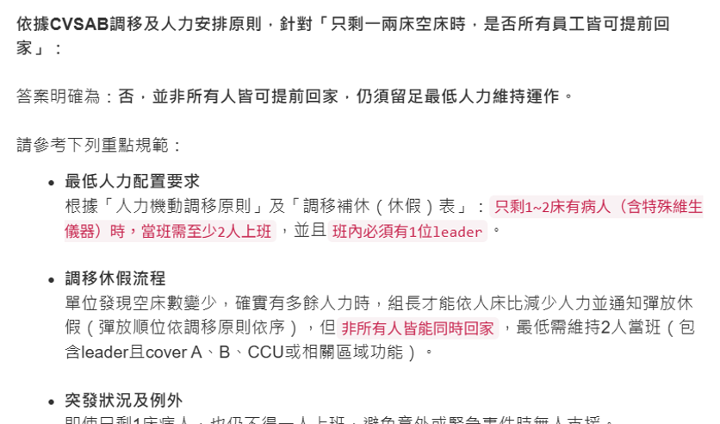
理解使用者的意圖
Q. 如果今天只剩一兩床，是不是大家都可以先回家？
我昨天讓別人去休了，這樣我的順位會保留嗎？
我時數最多，昨天禮拜天，今天禮拜一我是第一個被彈放嗎？
https://learning.xms.tw/media/6085

Slide 8
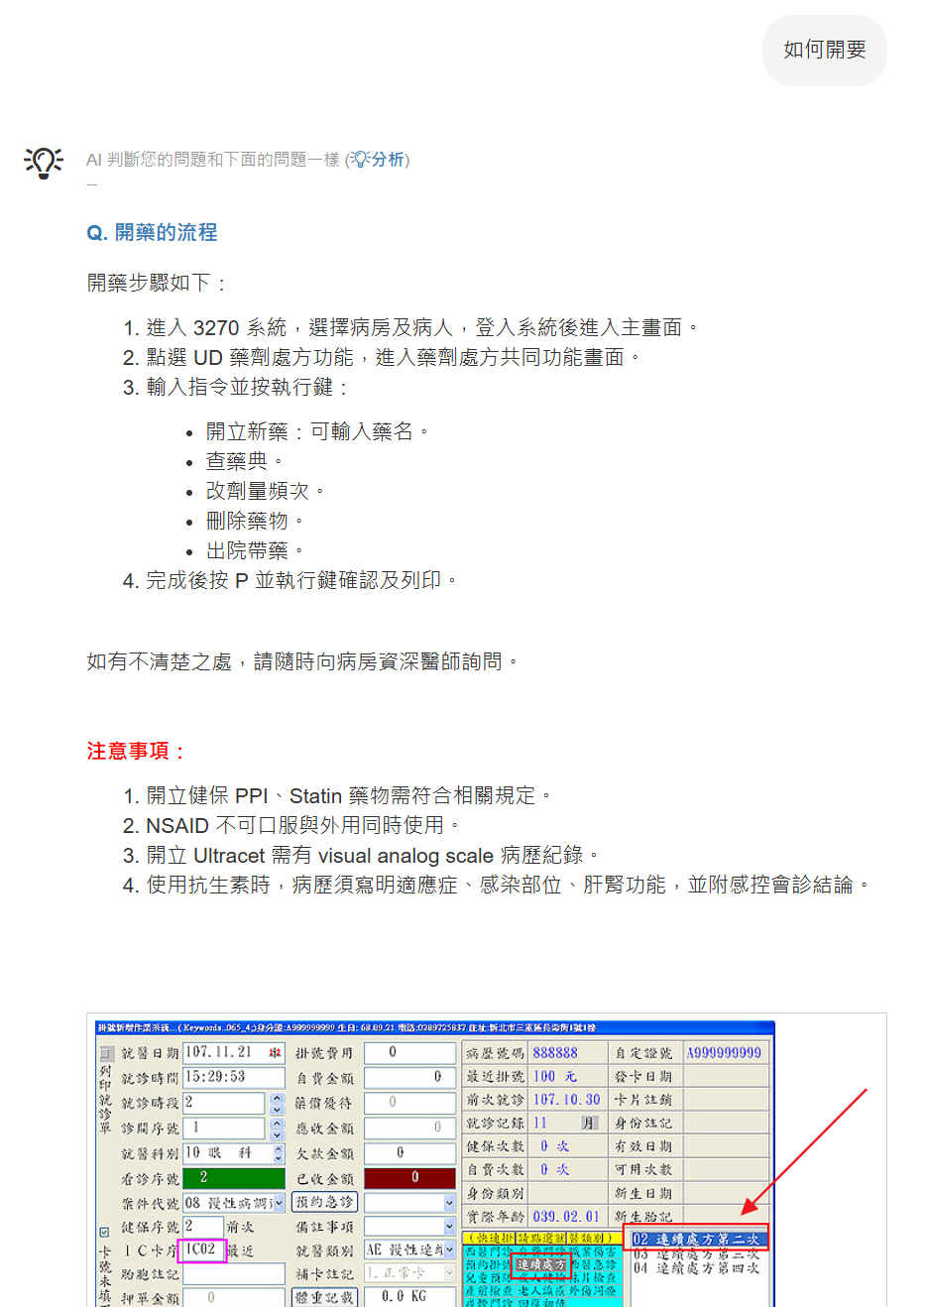
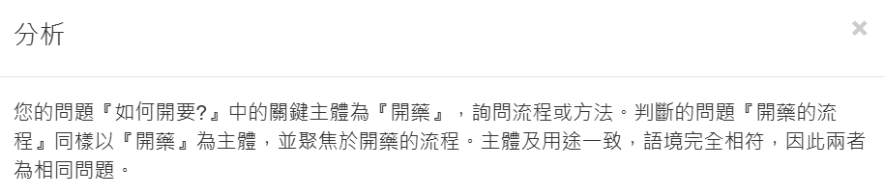
找得到、不會胡說八道
語意
先講重點
排版
圖片
Notes:
如果沒有導入，強調現況的痛點
埋下如何突破的伏筆

Slide 9

xms+ AI 解法
解決
隱性經驗危機
沒有
AI 幻覺

Slide 10

3 個月打造 AI 知識庫
隱性經驗危機
每天
10 分鐘
需求
什麼都問 AI
整理 FAQ
經驗

Slide 11
如何記錄經驗？
Q&A 最簡單、有效
Q
A
看到什麼
經驗
想到什麼
完美地模仿了我們人類「經驗運作」的方式
Notes:
如果沒有導入，強調現況的痛點
埋下如何突破的伏筆

Slide 12
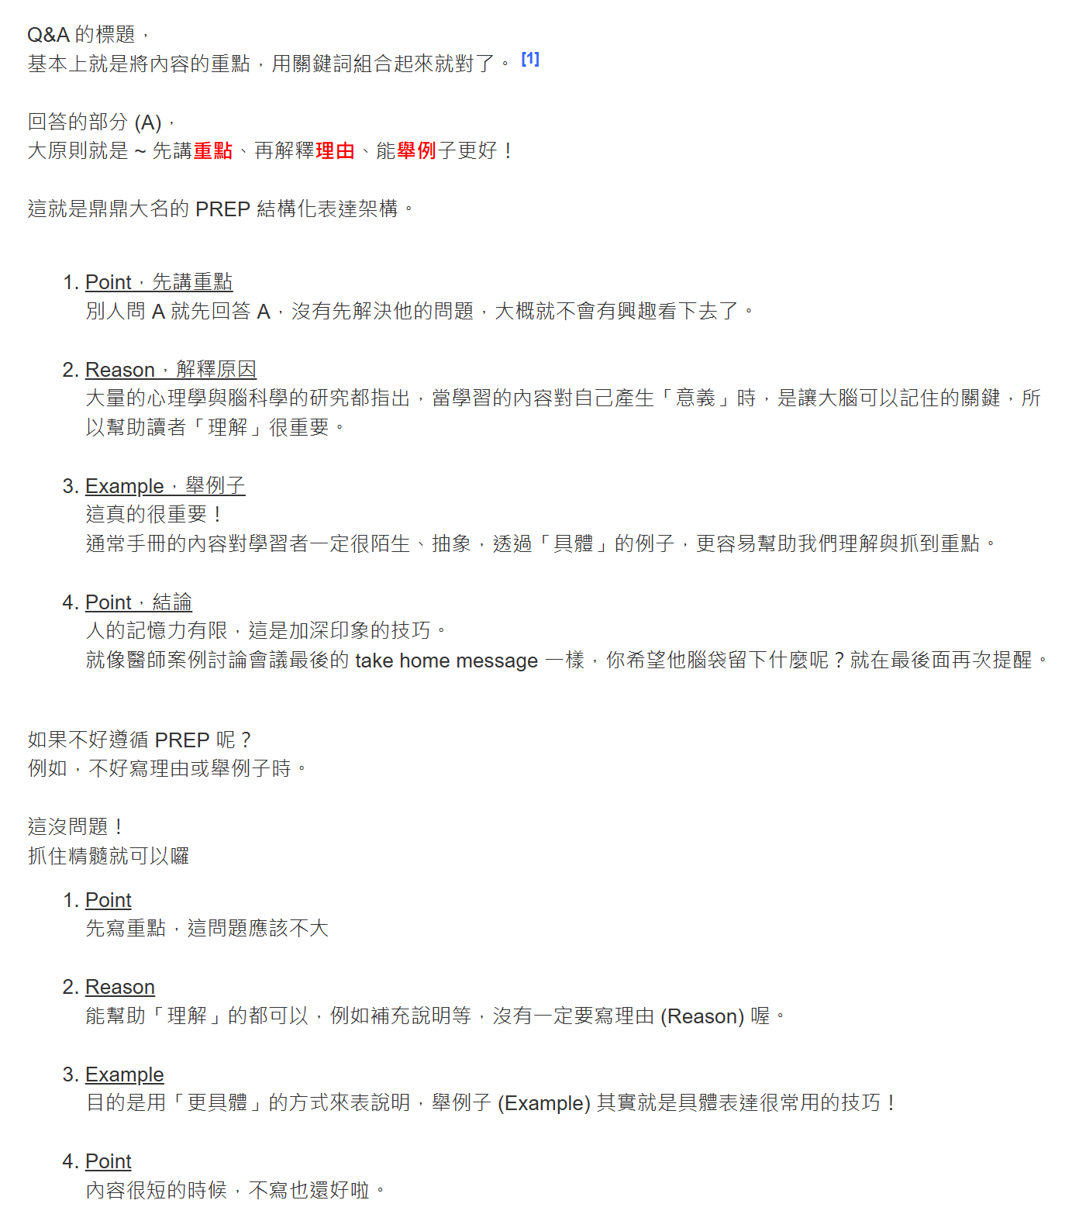
FAQ 要怎麼寫？
先寫重點就對了
使用框架
P
Point
重點
R
Reason
理由
E
Example
舉例
P
Point
重點
解釋
幫助理解
Notes:
如果沒有導入，強調現況的痛點
埋下如何突破的伏筆

Slide 13
重要且常見的 FAQ . 數量不多
200
問題
知道臨床怎麼做，但沒做過不敢下手，該怎麼辦，像是低血鉀，心悸，喘等？
剛開始上班/值班，最常遇到的問題，如何上手比較快
Knowledge差想問問題又怕被電怎麼辦
職前訓或是上線前可以做甚麼準備
跟主治查房的秘訣
如何一次掌握超過5床病人
快速接New pa
如何快速記憶Lab和用藥狀況
值班怎麼活下來
值班怎麼報新入的New pa給主治聽
護理師最常抱怨新手PGY不會的地方
...
問 ＝ 需求
答 = 經驗
寫下來，準沒錯
66/月
3/ 天
PGY 常見問題回應，整理 38 個 (黃品叡醫師)
Notes:
如果沒有導入，強調現況的痛點
埋下如何突破的伏筆

Slide 14
操作練習

Slide 15
操作流程
1
問 AI
2
整理 FAQ
3
更新資料
4
換個問法
Notes:
如果沒有導入，強調現況的痛點
埋下如何突破的伏筆

Slide 16
10 倍速經驗傳承

Slide 17
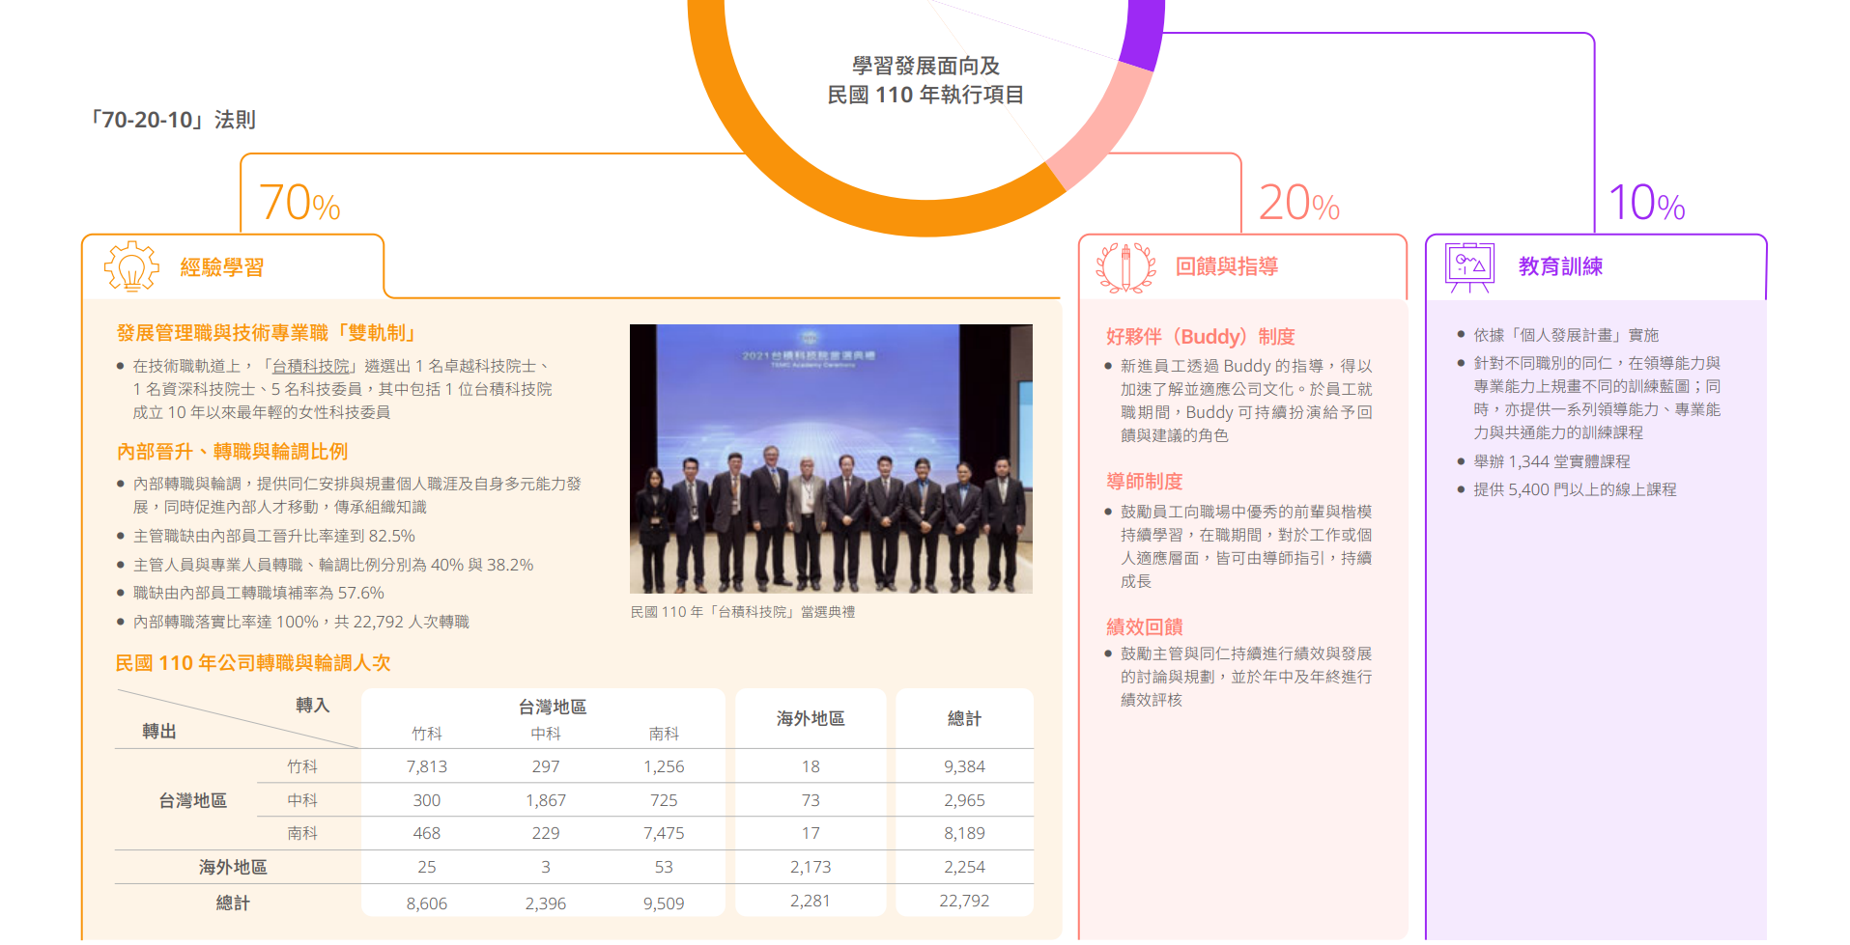

突破「70-20-10」訓練現況
70%經驗
從做中學
碰到，就問；
做錯，就學 …
久了，就有經驗
Notes:
如果沒有導入，強調現況的痛點
埋下如何突破的伏筆

Slide 18
我以為 … 不知道要問！
善後
亡羊補牢
那就想辦法 …
在做之前，先教會他！
防範於未然
Notes:
如果沒有導入，強調現況的痛點
埋下如何突破的伏筆

Slide 19
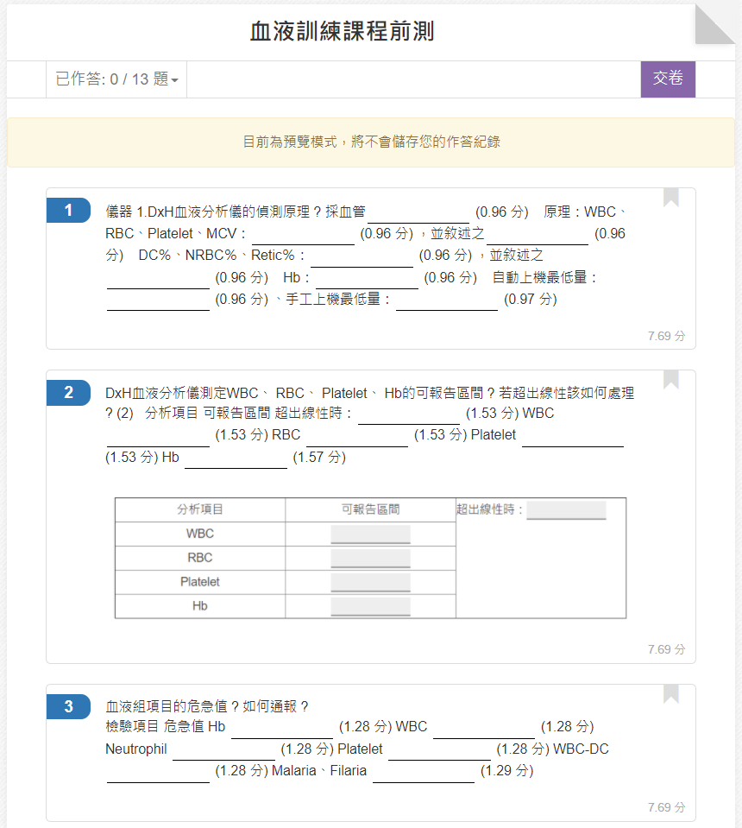
10 倍速 . 教育訓練
測驗，是關鍵
100 分及格、只能考 3 次
2
(年)
10
(人)
經驗、逐項確認
忽略、犯錯、誤解、混淆、 ...
Notes:
如果沒有導入，強調現況的痛點
埋下如何突破的伏筆

Slide 20


設計測驗
每一個 QA，用 AI 設計題目
人才
經驗
100分及格、只能考3次
逐項、仔細確認
AI
設計題目
紀錄
職能知識庫
Notes:
如果沒有導入，強調現況的痛點
埋下如何突破的伏筆

Slide 21


學習型組織、持續成長
( 每星期，將 QA 用 AI 設計成測驗 )
Q
A
Q
A
快速取得
其他人的經驗
Notes:
如果沒有導入，強調現況的痛點
埋下如何突破的伏筆

Slide 22
推動

Slide 23

推動，會不會很困難？
當然會！

Slide 24

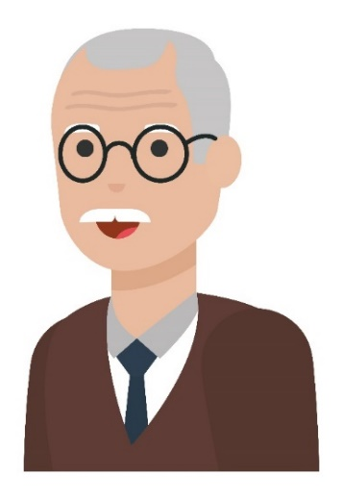
難以改變，不是人的問題
只是執行的方法不夠好！
福格 博士
史丹佛大學行為設計實驗室創辦人
https://learning.xms.tw/media/1554

Slide 25






改變很困難，但有方法
大徹大悟
執行小習慣快速、容易
不用強大的動機或意志力
帶來正向回饋，讓你有動力去累積更多、更大的進步
小習慣法
改變周遭環境
已有四萬人實證成功！
從細微處改變自身習慣
Notes:
已重新修正影片

Slide 26
設計你的小習慣
福格的行為模型
小小改變
B = MAP
動機 X 能力 X 提示
(Motivation、Ability、Prompt)
ABC 原則
Anchor Moment
New Tiny Behavior
Celebration
Notes:
如果沒有導入，強調現況的痛點
埋下如何突破的伏筆

Slide 27
找對的人，分階段導入
種子試行
(1% 老師)
典範轉移
(5% 老師)
全面推動
(20% 老師)
工作坊
手把手 + 持續輔導
種子老師分享
建立制度
Notes:
如果沒有導入，強調現況的痛點
埋下如何突破的伏筆

Slide 28

想，都是問題
做，才有答案
站着不動，永遠是觀眾
~ 稻盛和夫 (日本經營之聖) ~

Slide 29

教育訓練
絕對是超高 CP 值的投資！
提升競爭力
10%
良率提升、產品開發速度加快、…
降低 10% 人力
600萬/年
100 人公司，至少節省的人事成本

Slide 30

大家都很忙 …
https://learning.xms.tw/course/courseDiscuss/1489
開始的秘訣，
就是把複雜的事分割成一件件做得到的小事，
然後從第一件開始
每天做一些你不願意做的事，
能讓你的義務化為無痛的習慣
~ 馬克吐溫 ~

Slide 31



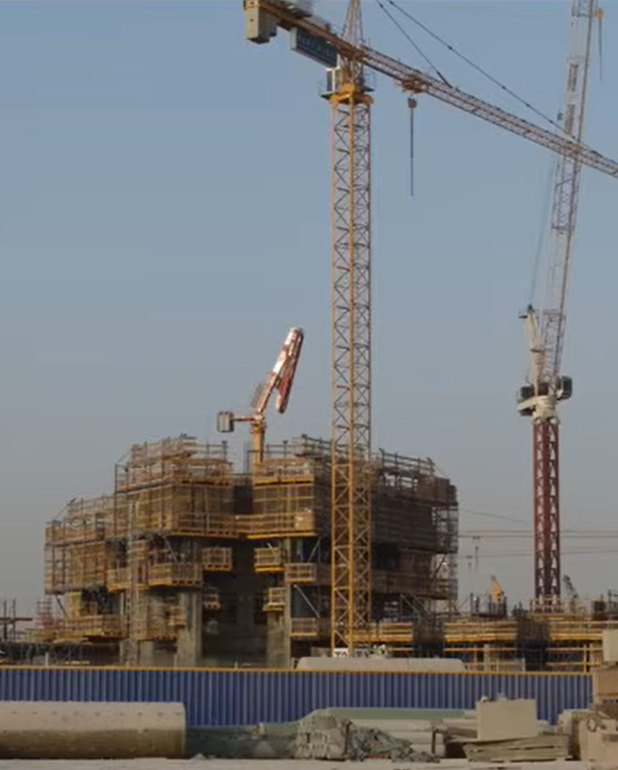

萬丈高樓平地起
推動改革
滴水穿石、聚沙成塔的過程
2004
2010
Notes:
如果沒有導入，強調現況的痛點
埋下如何突破的伏筆

Slide 32
顧問輔導
為期 4 週
手把手，從熟悉到設計制度推動
實際演練
採實際操作為主，更具體有感
制度
v1
v2
v3
PDCA 持續改善
(種子)
(單位2)
w1
熟悉應用
w2
設計制度
w3
典範轉移
w4
成果發表
演練
p1
(課中)
p2
(課後)
p3
(依據 v2)
p1
(依據v2)
p2
(依據 v3)
https://p.fms.tw/media/7483
Notes:
如果沒有導入，強調現況的痛點
埋下如何突破的伏筆

Slide 33
推動，會不會很困難？
開始前
輔導後
67%
非常困難
33%
很困難
100%
完全不會

Slide 34
做，就對了！
(Just Do It)
如果沒有改變 …
10年後
還是一樣
明年
下星期
…
下個月
明天

Slide 35
補充

Slide 36
是內部 AI 嗎？是！
人才
經驗
考量
1. 主機成本太高
2. 開源模型不夠好
外部AI服務
ChatGPT
Gemini
…
API
紀錄
不會被紀錄
不會被當訓練資料
內部 AI知識庫
Notes:
如果沒有導入，強調現況的痛點
埋下如何突破的伏筆

Slide 37
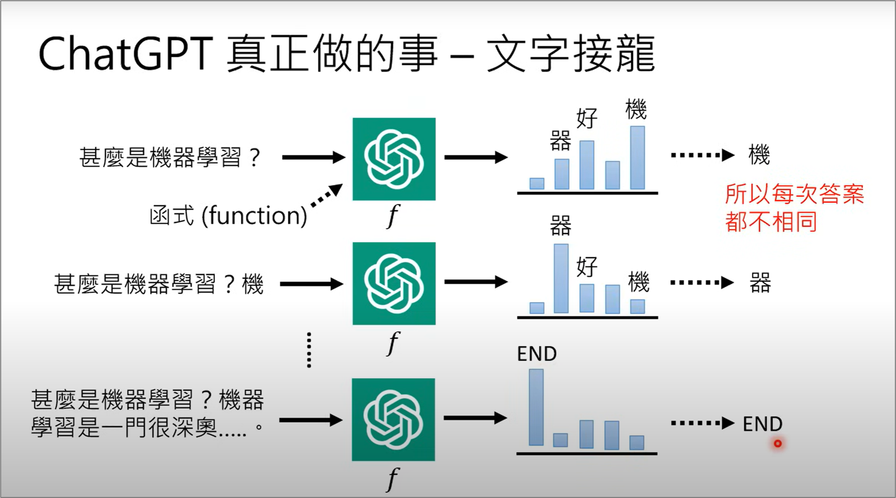
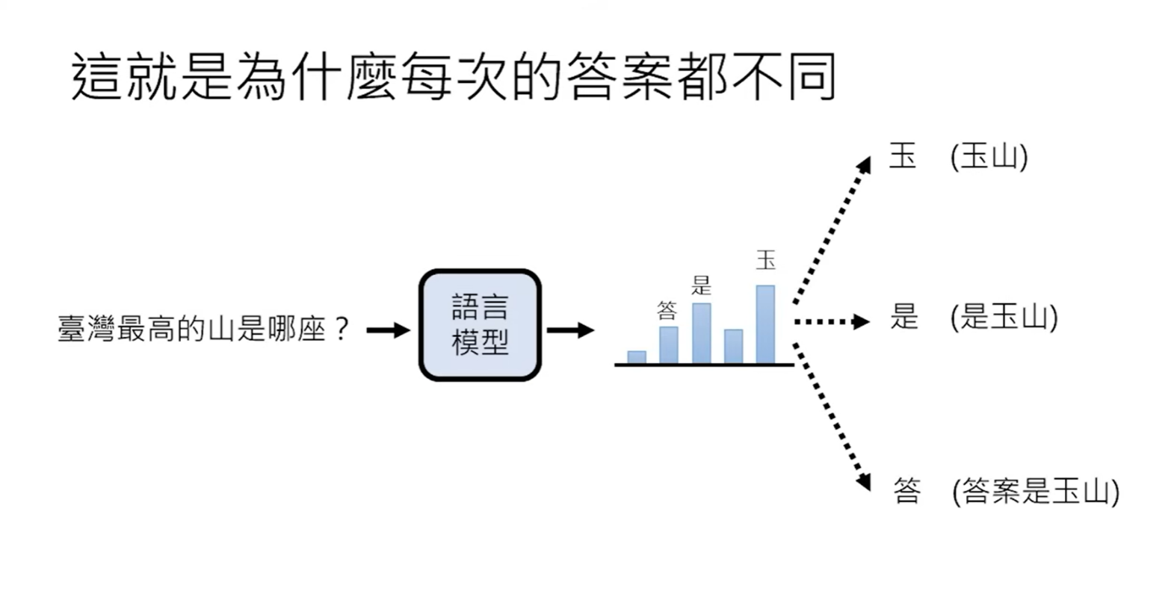
AI 幻覺，無解！
(Transformer + Self-attention)
擲骰子
台大電機李宏義教授的課程內容
https://youtu.be/TigfpYPJk1s?si=ChGpiBWNIOu-oSzD&t=500
擲骰子
Notes:
如果沒有導入，強調現況的痛點
埋下如何突破的伏筆

Slide 38
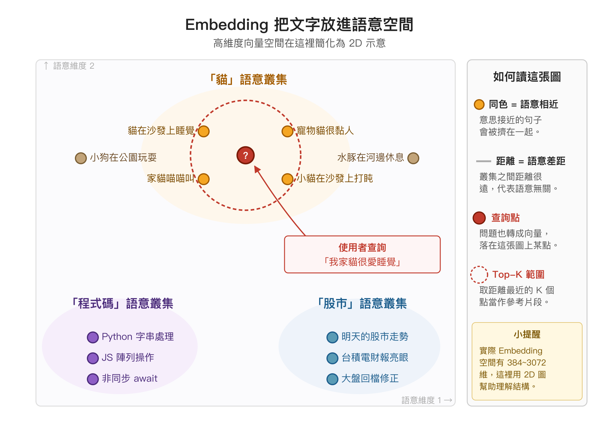
檢索脆弱性
(Retrieval Vulnerability)
https://klab.tw/2026/05/rag-introduction/
Notes:
如果沒有導入，強調現況的痛點
埋下如何突破的伏筆

